Slide 1
Szolgáltatás integráció
Intelligens álláskereső alkalmazás
Debreceni Csaba
Nádudvari György

Slide 2

Bevezetés
    Intelligens álláskereső
      Önéletrajzok
      Állásajánlatok
      Saját preferenciák
      Saját és külső adatbázis

Slide 3

Adatbázis (terv)
    Felhasználó
      Preferenciák
    CV
      EuroPass támogatása
    Állásajánlatok

Slide 4
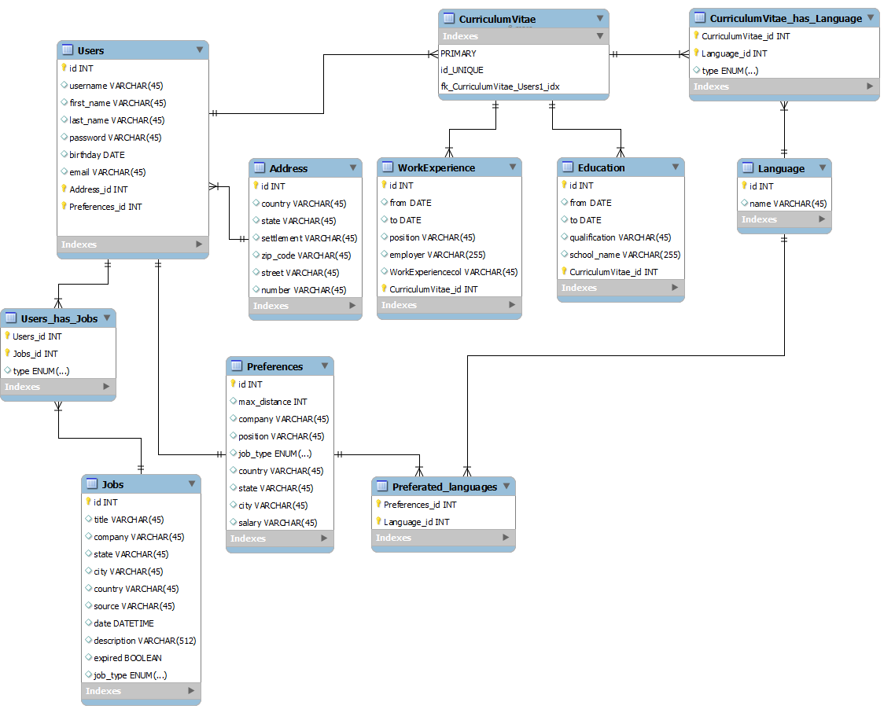

Adatbázis (megvalósítás)
    asdasd

Slide 5
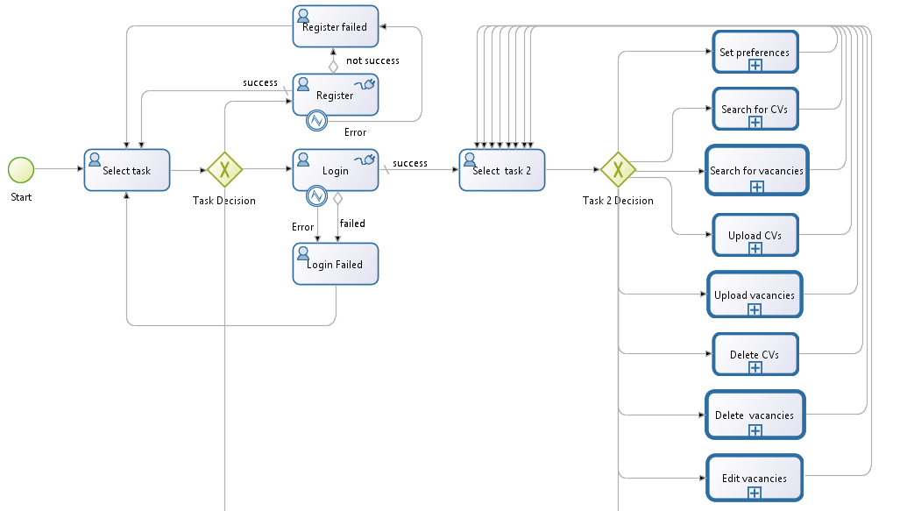

Rendszer terv

Slide 6



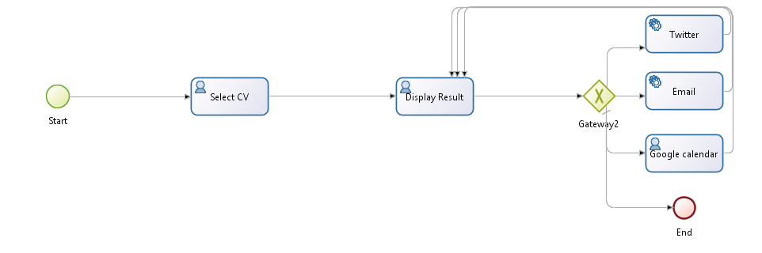
Extrák
    Twitter
    Email
    Google Calendar

Slide 7


Konnektorok
    Saját konnektor:
      Indeed
    Felhasznált:
      MySQL
      Alfresco

Slide 8

Összefoglalás
    Adatbázis
    Folyamat
    Indeed
    Konnektor
Köszönjük a figyelmet!

